Slide 1
PART 36
Percabangan Kondisi IF THEN dalam Pascal

Slide 2
Dalam pembuatan program, ada saatnya kita butuh suatu perintah percabangan, yakni jika sebuah kondisi terpenuhi, jalankan kode program ini. Jika tidak, jalankan kode program yang lain.
Di dalam Pascal terdapat beberapa struktur kondisi seperti ini. Kita akan mulai dari yang paling sederhana, yakni percabangan kondisi IF THEN.

Slide 3
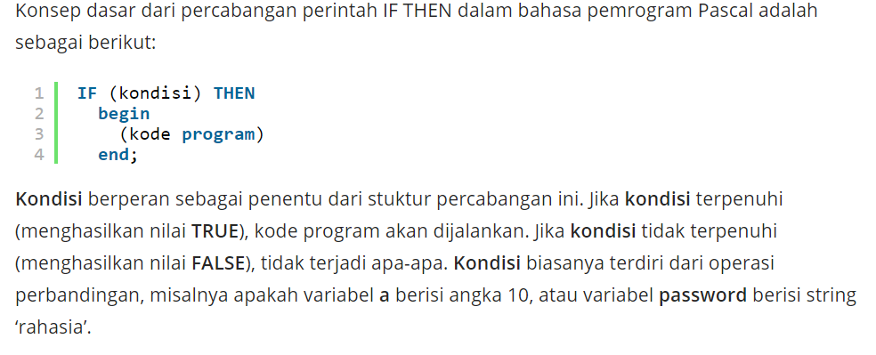
Konsep Dasar Percabangan Kondisi IF THEN dalam Pascal

Slide 4
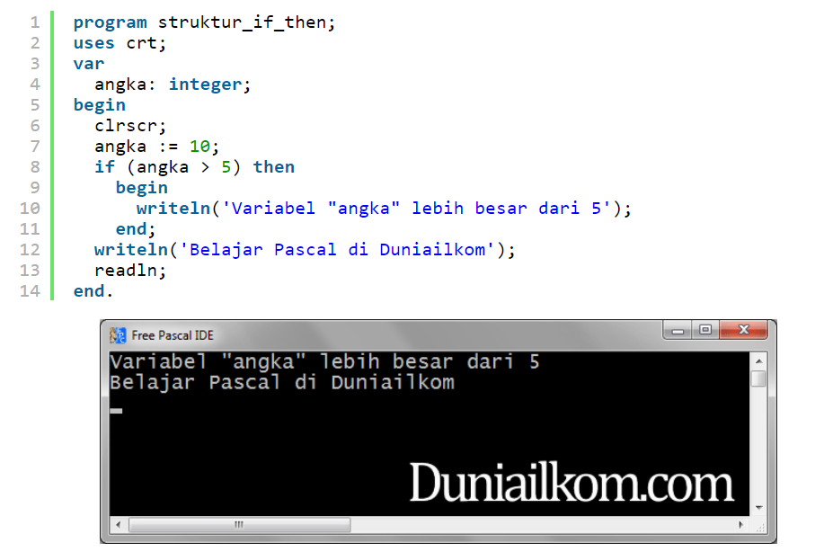
Contoh Kode Program Percabangan IF THEN Pascal

Slide 5
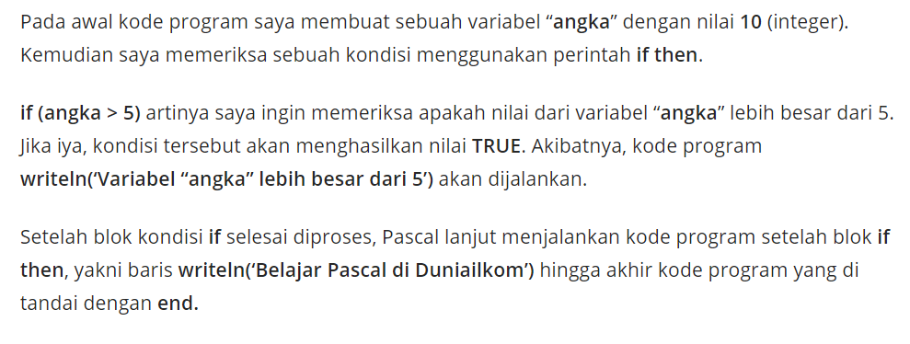

Slide 6
